Slide 1
課程：BLENDER 的材質與花紋
主題：凹禿材質
作者：金門大學- 陳鍾誠

Slide 2
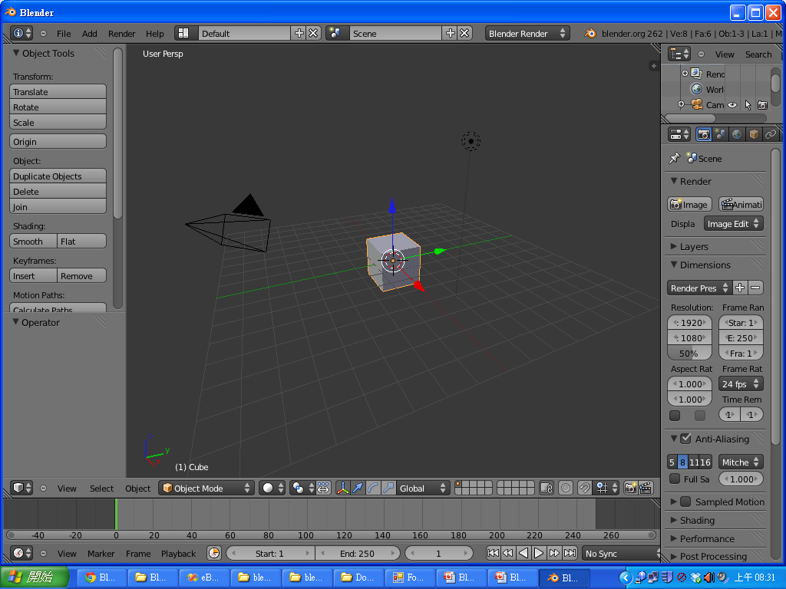
進入 Blender

Slide 3
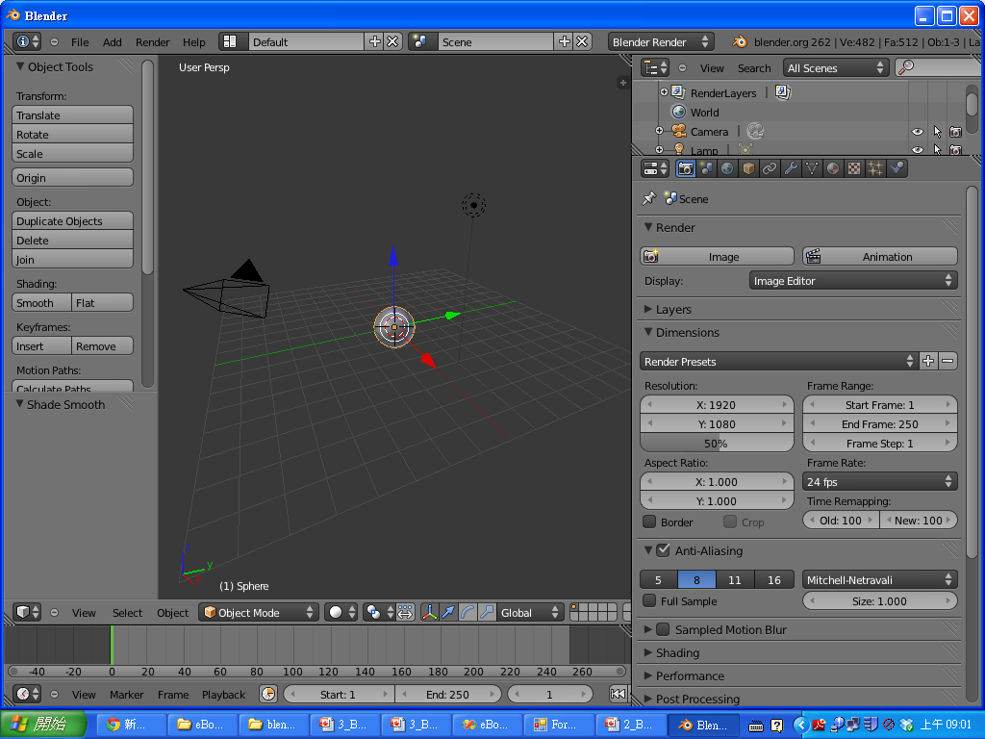
刪除立方體，改用球體

Slide 4
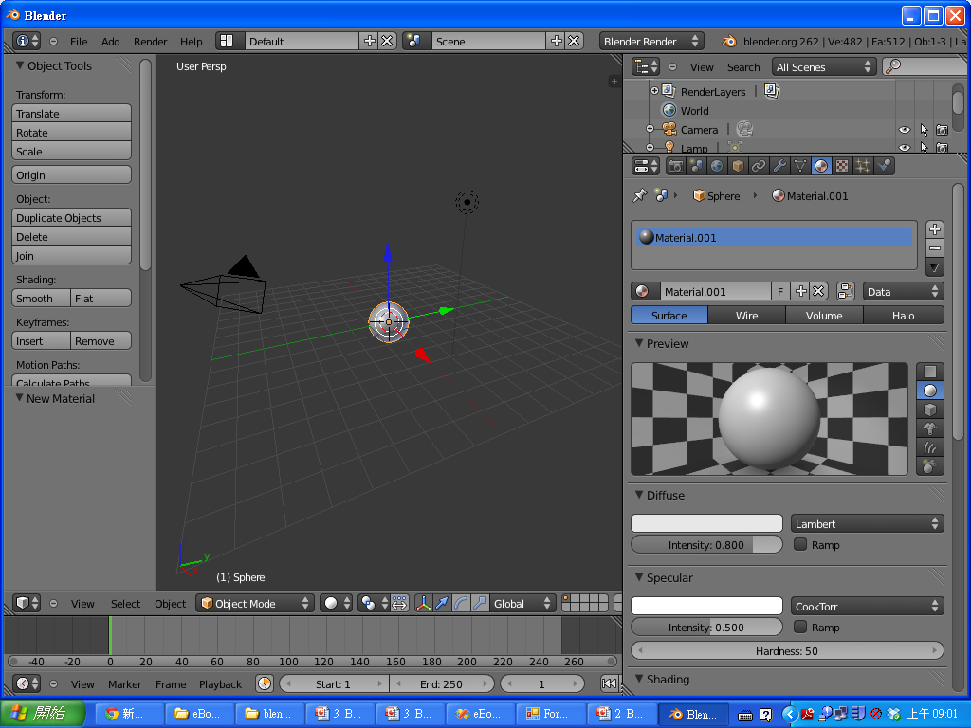
建立材質

Slide 5
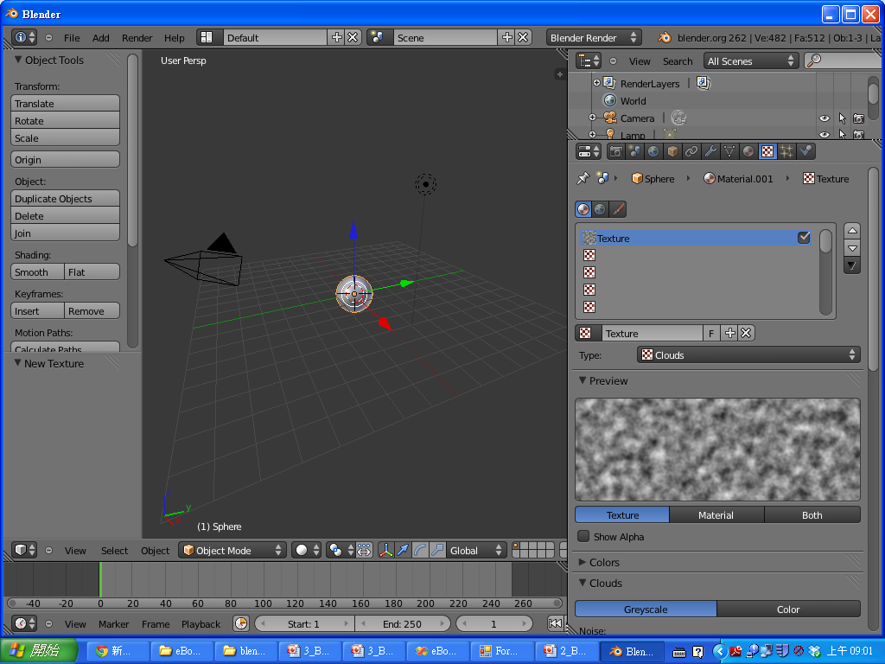
建立花紋

Slide 6
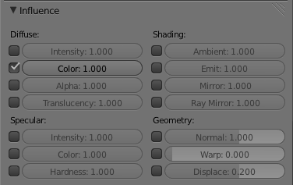
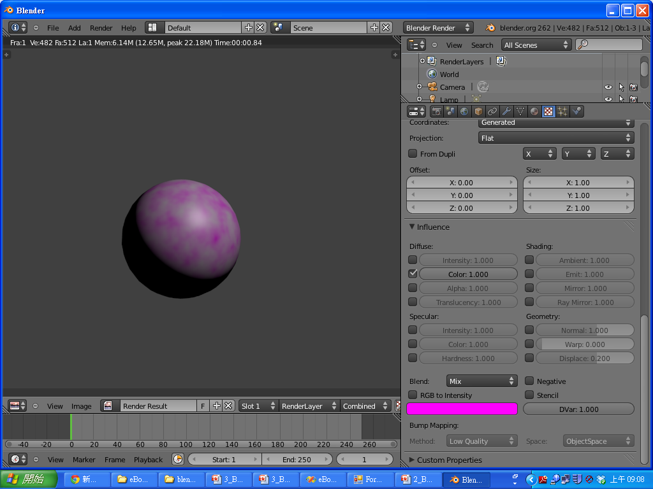
按 F12 成像
此時 Texture/Influence 為 Diffuse/Color

Slide 7
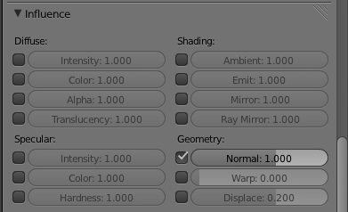
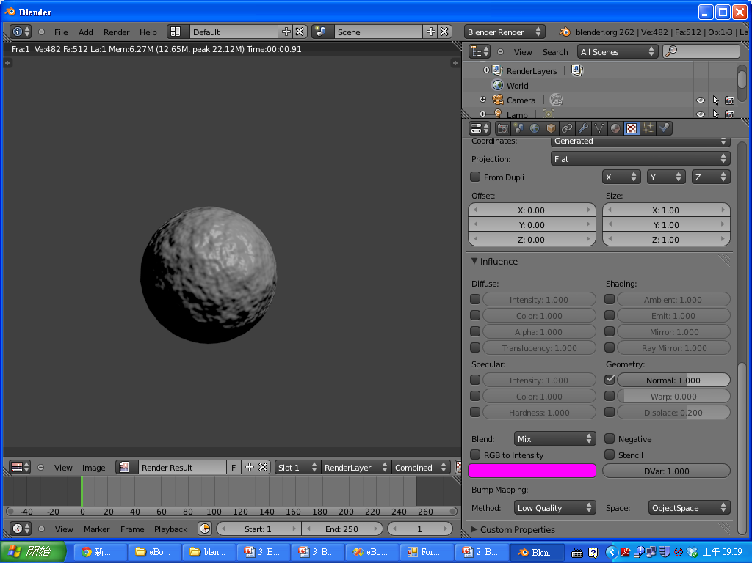
將 Diffuse/Color 取消，改為 Geometry/Normal

Slide 8
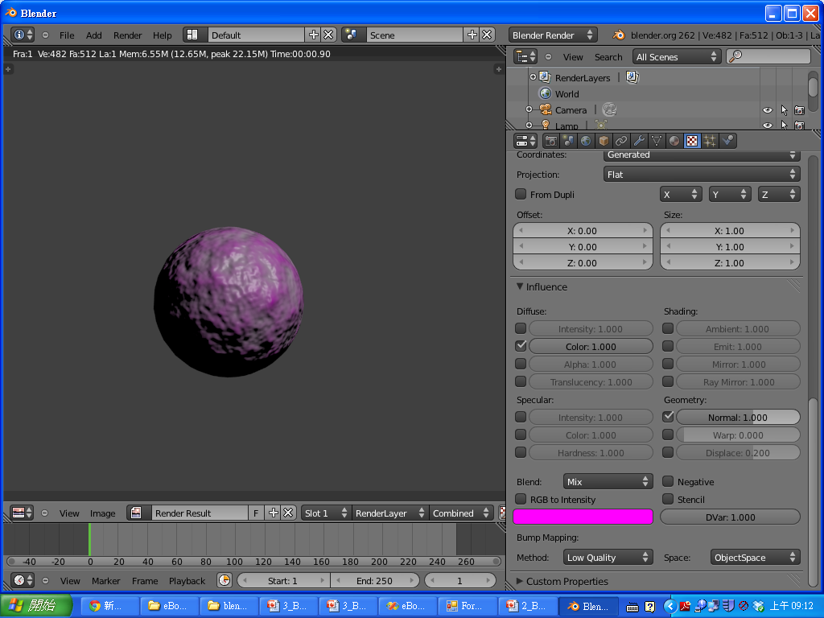
將 Diffuse/Color 與Geometry/Normal 同時打勾

